Slide 1
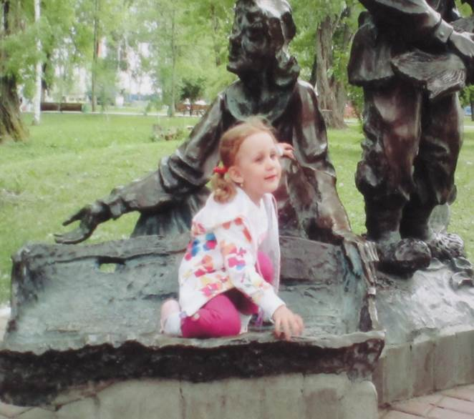
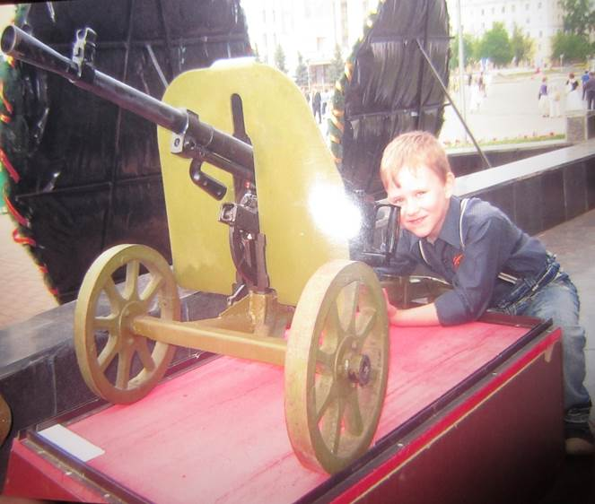
«РАБОТА С ДЕТЬМИ ДОШКОЛЬНОГО ВОЗРАСТА ПО ПАТРИОТИЧЕСКОМУ ВОСПИТАНИЮ»

Slide 2
Цели:
способствовать воспитанию патриотических чувств у дошкольников;
-изучение истории, культуры, природно-экологического своеобразия Мордовского края, России;
-стремление возродить традиции семейного воспитания.
Значимость данной деятельности:
В условиях ломки сложившихся нравственных идеалов российского общества , гражданское воспитание дошкольников приобретает особую остроту и актуальность, очевидна неотложность решения на государственном уровне острейших проблем системы воспитания гражданственности и патриотизма как основы консолидации общества и укрепления государства.

Slide 3
Задачи воспитателя :
-воспитывать уважение к нравственным нормам морали, учить различать добро и зло, быть в состоянии творить добро;
-создать условия для восприятия целостной картины мира, формировать чувство любви к Родине;
-развивать способность воспринимать и анализировать литературные произведения, учить выражать чувства, обогащать словарный запас детей;
-развивать музыкальную культуру, учить воспринимать и понимать духовную и народную музыку;
-ориентировать семью на духовно-нравственное воспитание детей(ознакомление родителей с основами педагогики и психологии, формирование представлений о формах традиционного семейного уклада).

Slide 4
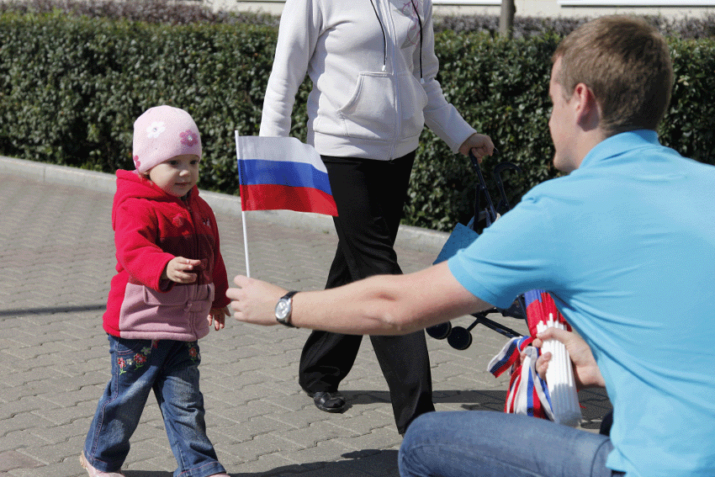
АКТУАЛЬНОСТЬ данной деятельности
В процессе воспитания не соблюдается историческая преемственность поколений. Дети, начиная с дошкольного возраста испытывают дефицит знаний о духовных ценностях: семья, добро, совесть, честь, верность…
Недостаточно сформирована работа с семьями воспитанников по проблеме духовно-нравственного воспитания

Slide 5
Принципы реализации :
принцип регионализации– изучаемый материал должен отражать региональные, географические, исторические, архитектурные сведения о городе, его особенностях быть интересным, увлекательным для детей.
принцип личностно-ориентированного взаимодействия - индивидуально­ личностное формирование и развитие морального облика человека. В процессе обучения дети выступают как активные исследователи окружающего мира вместе с воспитателем, а не просто пассивно перенимают его опыт. Партнёрство, соучастие и взаимодействие - приоритетные формы общения педагога с детьми, родителями;
принцип тематического планирования материала предполагает подачу изучаемого материала по тематическим блокам: история города, государственные символы, архитектура города, памятники города, парки, места отдыха горожан, музеи города, Саранск­ – спортивный, Саранск многонациональный;
принцип наглядности - широкое представление соответствующей изучаемому материалу наглядности: иллюстрации, фотографии пейзажей, памятников, достопримечательностей и т.д.;
принцип последовательности – предполагает планирование изучаемого материала последовательно (от простого к сложному), чтобы дети усваивали знания постепенно, в определенной системе.
принцип занимательности - изучаемый материал должен быть интересным, увлекательным для детей, этот принцип формирует у детей желание выполнять предлагаемые виды заданий, стремиться к достижению результата.

Slide 6
МЕТОДЫ И ПРИЁМЫ
Основные формы организации:
Занятия
Экологическая викторина, игры
Экскурсии
Беседы
Анкетирование
Обеспечение материальной базы
Иллюстрации
Наглядные пособия
Книги
Наблюдение за процессами, происходящими в России.
Рассматривание фотографий, иллюстраций о явлениях происходящих в России, беседы по их содержанию.
Чтение мордовских сказок, рассказов; отгадывание загадок, заучивание пословиц, поговорок, скороговорок.
Просмотр мульти-медийных презентаций по теме «Россия-Родина моя».
Слушание патриотических песен, гимна страны.
Дидактические игры, подвижные игры, игры – драматизации.
Работа с библиотекой МДОУ, краеведческим музеем, церковью.
Выставки поделок, рисунков и аппликаций.
Участие родителей в изготовлении макетов мордовского или российского флага, изготовлении кукол в национальных костюмах.

Slide 8
ДЕМОНСТРАЦИЯ МЕТОДИЧЕСКОЙ ТЕМАТИЧЕСКОЙ ЛИТЕРАТУРЫ

